Slide 1
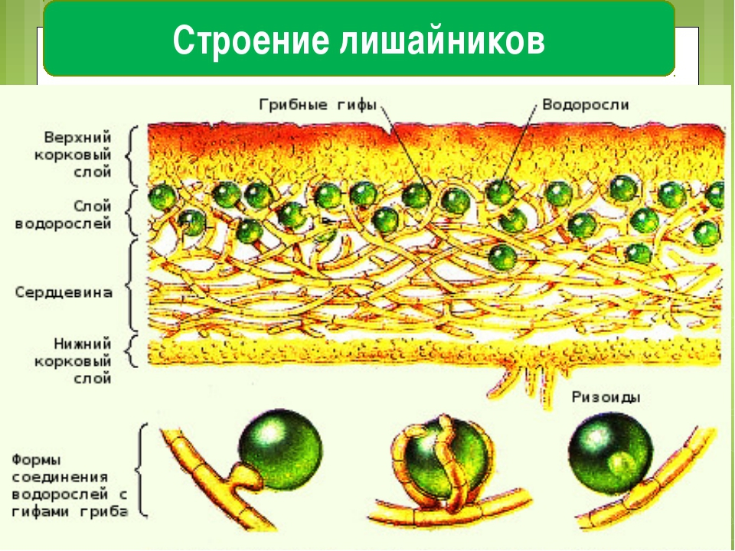

Slide 2
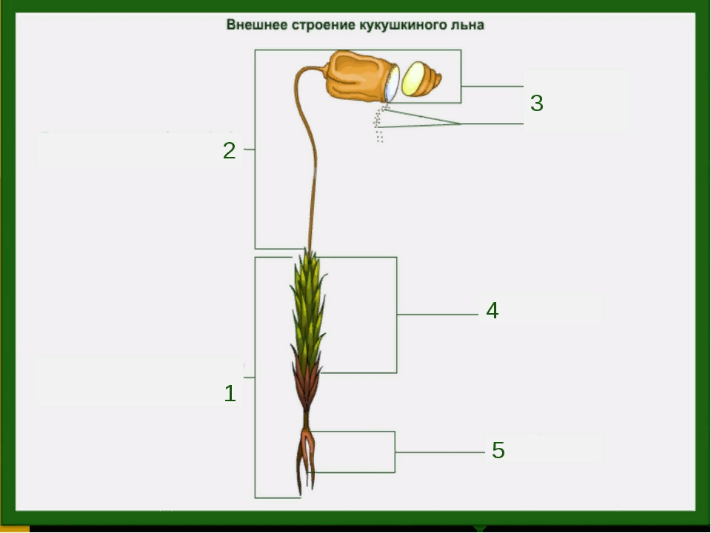
коробочка
Спорофит
ножка
Стебель с листьями
Гаметофит
ризоиды

Slide 3
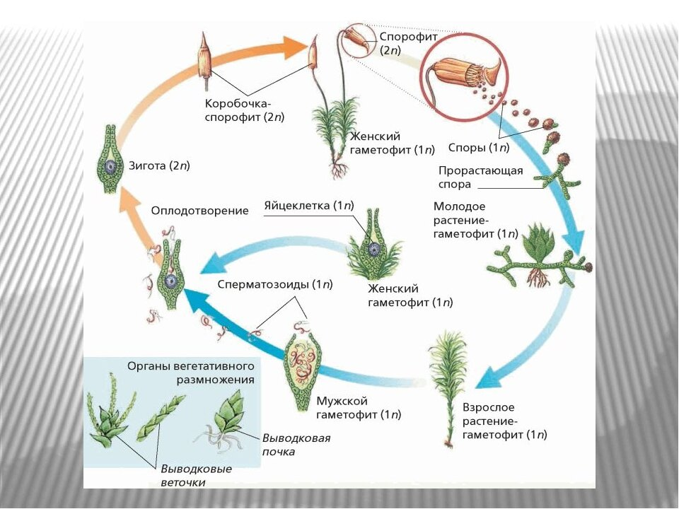

Slide 4
Взрослое растение
Ж. гаметофит
Муж
оплодотворение
зигота
Коробочка на ножке (спорофит)
споры
Споры попадая на субстрат прорастают (протонема)
Молодой гаметофит

